Slide 1
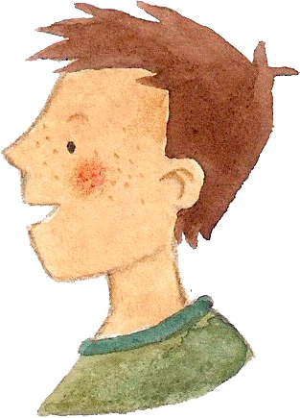
Symmetrie
تناظر [ tanazur]
Die Figur ist symmetrisch.
الشكل متماثل.
[alshakl mutamathil.]
die Symmetrieachse
محور التناظر
[mihwar altanazur]

Slide 2
Spiegeln
يعكس [yaekis]
der Spiegel
spiegeln
das Spiegelbild
المرآة
[almura]
يعكس
[yaekis]
لانعكاس
[alianekas]

Slide 3
Spiegeln
يعكس [yaekis]
die Spiegelachse
محور المرآة
mihwar almura

Slide 4
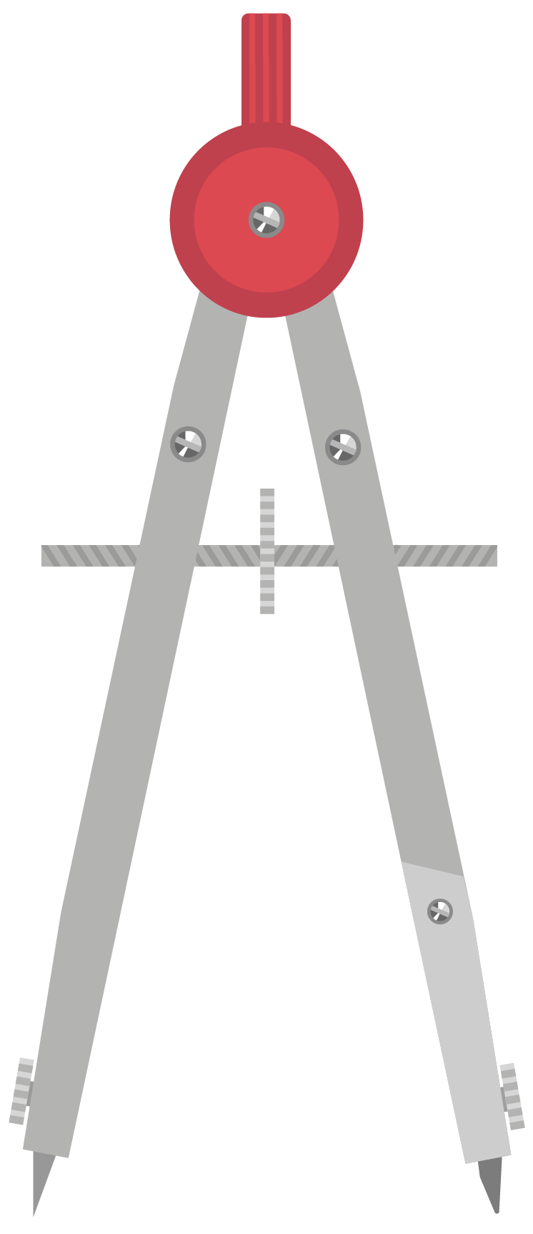
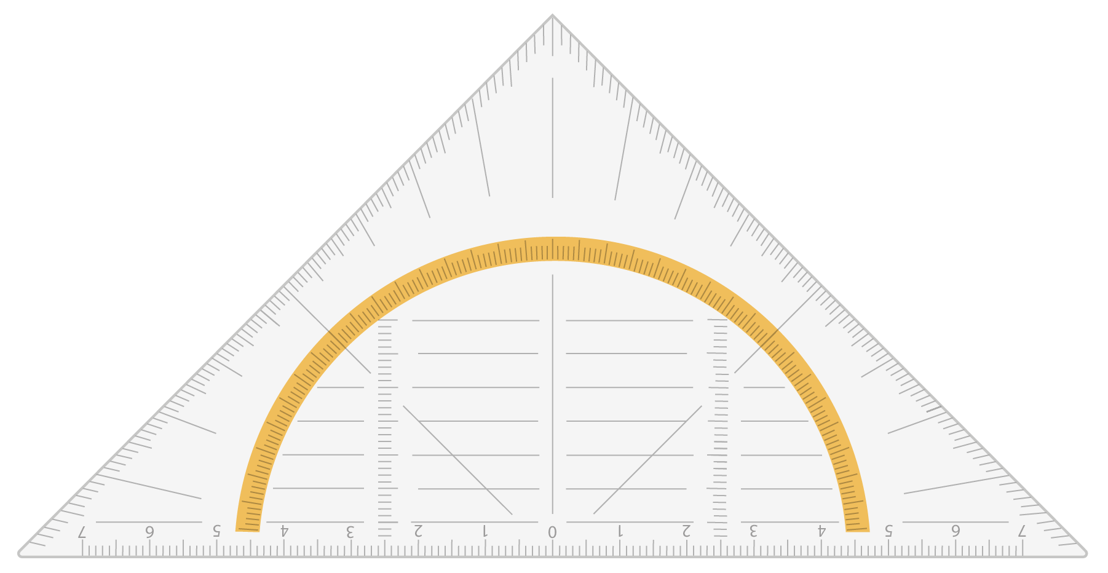
Wir Zeichnen
نرسم [narsim]
das Lineal
das Geodreieck
der Zirkel
المسطرة
[almistara]
المثلث
[almuthalath]
بيكار
[bikar]
Die Geraden sind parallel zueinander.
Die Geraden sind senkrecht zueinander.
الخطوط المستقيمة موازية لبعضها البعض.
alkhutut almustaqimat muaziat libaediha albaedi.
الخطوط المستقيمة متعامدة مع بعضها البعض.
alkhutut almustaqimat mutaeamidat mae baediha albaedu.

